Slide 1
ΘΕΣΗ ΑΝΑΝΗΨΗΣ

Slide 2
Εκτίμηση πάσχοντα
Η θέση ανάνηψης διατηρεί ανοικτό τον αεραγωγό σε αναίσθητο θύμα που αναπνέει φυσιολογικά, προλαβαίνει απόφραξη του αεραγωγού από τη γλώσσα και επιτρέπει την έξοδο υγρών από το στόμα.
Καθώς αξιολογείτε ένα θύμα και:
Ανταποκρίνεται: αφήστε το όπως το βρήκατε, μάθετε τι συμβαίνει και επαναξιολογείτε συχνά.
Είναι αναίσθητο, αλλά αναπνέει φυσιολογικά: Εφαρμόστε τη θέση ανάνηψης.

Slide 3
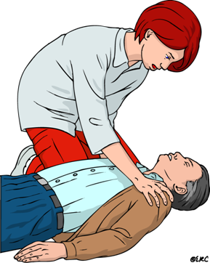
2. Έλεγξε επικοινωνία
1. Προσέγγισε με ασφάλεια
Είσαι καλά
Είσαι καλά
Αν ΔΕΝ ανταποκρίνεται

Slide 4
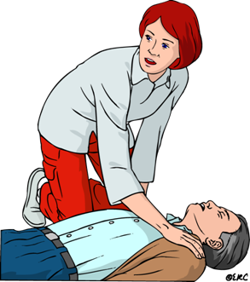
3. Φώναξε βοήθεια
Βοήθεια
Βοήθεια

Slide 5
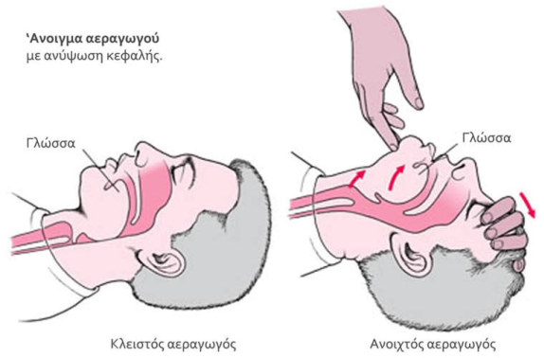
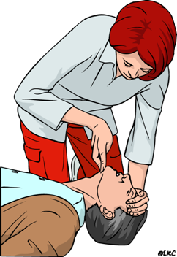
4. Ανοίξτε αεραγωγό
Έκταση κεφαλής
Ανύψωση κάτω γνάθου (πηγουνιού)

Slide 6
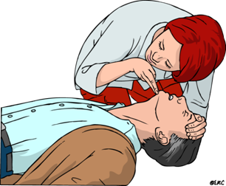
5. Έλεγξε Αναπνοή
για 10 δευτερόλεπτα
- Βλέπω
- Ακούω
- Αισθάνομαι

Slide 7
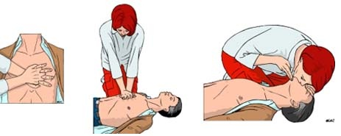
* Αν ΔΕΝ αναπνέει
καλώ το 166
2. Αρχίζω ΚΑΡΠΑ

Slide 8
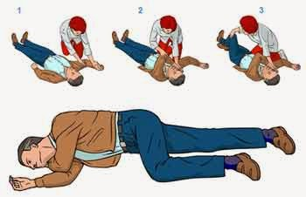
6. Τοποθέτησε σε θέση ανάνηψης
*Αν αναπνέει φυσιολογικά

Slide 9
Βήματα εφαρμογής της τεχνικής
Αφαιρέστε τυχόν γυαλιά οράσεως του θύματος.
Γονατίστε πλάι στο θύμα και βεβαιωθείτε ότι και τα δύο του πόδια βρίσκονται σε ευθεία γραμμή.
Τοποθετήστε το χέρι του θύματος που είναι προς την πλευρά σας, σε ορθή γωνία με το υπόλοιπο σώμα και τον αγκώνα λυγισμένο με την παλάμη προς τα επάνω.
Φέρτε το άλλο του χέρι πάνω από το στήθος του, κρατώντας το με το δικό σας, παλάμη με παλάμη και τοποθετήστε το στο μάγουλο που είναι προς την πλευρά σας.
Με το άλλο σας χέρι, πιάστε και ανασηκώστε το πόδι που βρίσκεται στην απέναντι πλευρά λίγο πάνω από το γόνατο, διατηρώντας το πέλμα του θύματος σε επαφή με το έδαφος.
Κρατώντας το χέρι του θύματος σε επαφή με το μάγουλο του, τραβήξτε το πόδι που βρίσκεται απέναντι σας, ώστε να κυλήσει στο πλάι προς το μέρος σας.
Τοποθετήστε το υπερκείμενο πόδι, ώστε το ισχίο και το γόνατο να είναι λυγισμένα σε ορθές γωνίες.
Εκτείνετε την κεφαλή προς τα πίσω για να βεβαιωθείτε ότι ο αεραγωγός παραμένει ανοικτός.
Τοποθετήστε το χέρι κάτω από το μάγουλο, εάν χρειάζεται, ώστε να διατηρηθεί το κεφάλι του θύματος σε έκταση.
Επαναξιολογείτε ανά τακτά χρονικά διαστήματα την αναπνοή.

Slide 13
